Slide 1
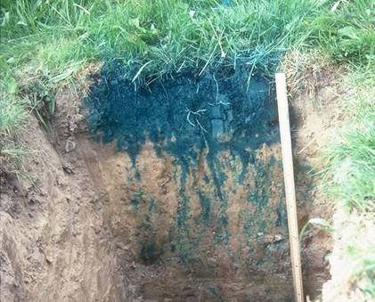
Richards’ equation:
The 1D case
https://nrcca.cals.cornell.edu/soil/CA2/CA0211.1.php
N. Tubini & R. Rigon

Slide 2
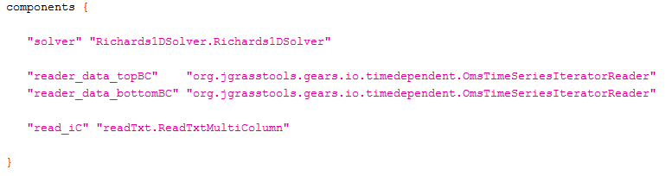
Solving Richards’ equation with OMS console
.sim file: components
& N. Tubini

Slide 3
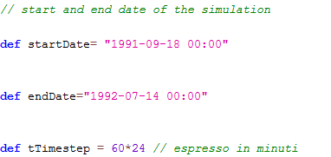
Solving Richards’ equation with OMS console
.sim file
FORMATO DATA: yyyy-MM-dd HH:mm
DATA INIZIO
DATA FINE
TIME STEP
espresso in minuti
& N. Tubini

Slide 4
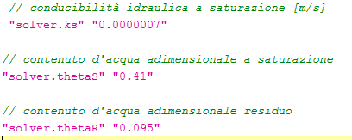
Solving Richards’ equation with OMS console
.sim file: parameters
PARAMETRI DEL TERRENO
& N. Tubini

Slide 5
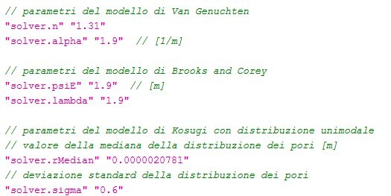
Solving Richards’ equation with OMS console
.sim file: parameters
PARAMETRI MODELLI SWRC
& N. Tubini

Slide 6
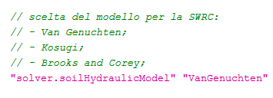
Solving Richards’ equation with OMS console
.sim file: components
MODELLO SWRC
& N. Tubini

Slide 7

Solving Richards’ equation with OMS console
.sim file: parameters
CONDIZIONI AL CONTORNO
TOP → ALLA SUPERFICIE
I DATI DI PRECIPITAZIONE CHE SI SCARICANO DA METEOTRENTINO SONO ESPRESSI IN [mm]. QUINDI I VALORI DA METTERE NELL’INPUT FILE PER LA CONDIZIONE AL CONTORNO ALLA SUPERFICIE DEVONO ESSERE ESPRESSI IN [mm].
LA COMPONENTE solver GESTISCE LA CONVERSIONE NELLE CORRETTE UNITA’ DI MISURA
& N. Tubini

Slide 8

Solving Richards’ equation with OMS console
.sim file: parameters
CONDIZIONI AL CONTORNO
BOTTOM → AL FONDO DELLA COLONNA DI SUOLO
AL FONDO LA CONDIZIONE AL CONTORNO DEVE ESSERE ESPRESSA IN [m] COME VIENE FATTO PER LA CONDIZIONE INIZIALE.
& N. Tubini

Slide 9

Solving Richards’ equation with OMS console
.sim file: parameters
GEOMETRIA DEL DOMINIO
PROFONDITA’ DELLA COLONNA DI SUOLO
& N. Tubini

Slide 10
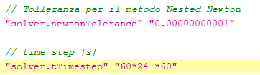


Solving Richards’ equation with OMS console
.sim file: parameters
PIU’ E’ PICCOLA MAGGIORE E’ L’ACCURATEZZA DELLA SOLUZIONE (${10}^{−3}{\sim 10}^{−14}$)
TIME STEP: ESPRESSO IN SECONDI DEVE ESSERE COERENTE CON
& N. Tubini

Slide 11
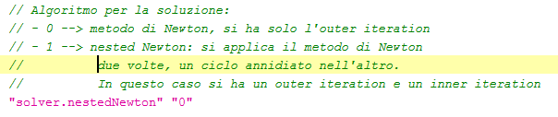
Solving Richards’ equation with OMS console
.sim file: parameters
& N. Tubini

Slide 12
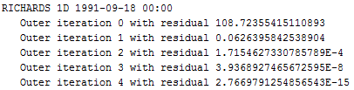

Solving Richards’ equation with OMS console
.sim file: parameters
‘’solver.nestedNewton’’ ‘’0’’ → UNA SOLA ITERAZIONE
ALL’ITERAZIONE Outer iterarion 4 L’ERRORE E’ MINORE DELLA TOLLERANZA QUINDI IL CODICE ESCE E PASSA ALLO STEP TEMPORALE SUCCESSIVO
LA TOLLERANZA E’ STATA FISSATA A ${10}^{−11}$
& N. Tubini

Slide 13
Solving Richards’ equation with OMS console
.sim file: parameters
‘’solver.nestedNewton’’ ‘’0’’ → UNA SOLA ITERAZIONE
CON UNA SOLA ITERAZIONE LA SIMULAZIONE E’ PIU’ VELOCE
& N. Tubini

Slide 14
Solving Richards’ equation with OMS console
.sim file: parameters
‘’solver.nestedNewton’’ ‘’0’’ → UNA SOLA ITERAZIONE
SE CON UNA SOLA ITERAZIONE L’ERRORE NON SCENDE SOTTO LA TOLLERANZA VOLUTA SI DEVE PROVARE CON LA DOPPIA ITERAZIONE
(NESTED NEWTON)
& N. Tubini

Slide 15
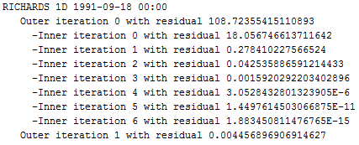
Solving Richards’ equation with OMS console
.sim file: parameters
‘’solver.nestedNewton’’ ‘’1’’ → DOPPIA ITERAZIONE
Outer iterarion 0 NON SODDISFA LA TOLLERANZA QUINDI SI PROCEDE CON Inner iterarion
& N. Tubini

Slide 16
Solving Richards’ equation with OMS console
.sim file: parameters
‘’solver.nestedNewton’’ ‘’1’’ → DOPPIA ITERAZIONE
Inner iterarion 6 SODDISFA LA TOLLERANZA QUINDI SI PROCEDE CON Outer iterarion 1
& N. Tubini

Slide 17
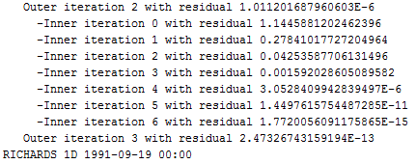
Solving Richards’ equation with OMS console
.sim file: parameters
‘’solver.nestedNewton’’ ‘’1’’ → DOPPIA ITERAZIONE
Outer iterarion 3 SODDISFA LA TOLLERANZA QUINDI SI PROCEDE CON LO STEP TEMPORALE SUCCESSIVO
& N. Tubini

Slide 18
Solving Richards’ equation with OMS console
.sim file: parameters
’solver.nestedNewton’’ ‘’0’’ → SINGOLA ITERAZIONE
‘’solver.nestedNewton’’ ‘’1’’ → DOPPIA ITERAZIONE
PUO’ ACCADERE CHE IL METODO NON CONVERGA ALLA TOLLERANZA VOLUTA.
IN QUESTO CASO IL PROGRAMMA ESEGUE UN NUMERO PRESTABILITO DI ITERAZIONI AL TERMINE DELLE QUALI LA SOLUZIONE TROVATA VIENE PRESA COME SOLUZIONE PER IL DATO STEP TEMPORALE INDIPENDENTEMENTE DALL’ERRORE DELLE ITEREZIONI.
& N. Tubini

Slide 19
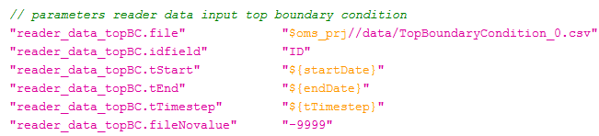
Solving Richards’ equation with OMS console
.sim file: parameters
PERCORSO DELLA CONDIZIONE AL CONTORNO ALLA SUPERFICIE
& N. Tubini

Slide 20
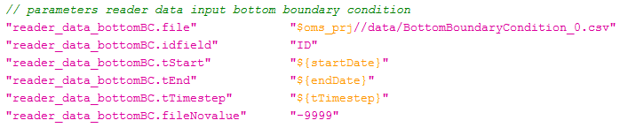
Solving Richards’ equation with OMS console
.sim file: parameters
PERCORSO DELLA CONDIZIONE AL CONTORNO AL FONDO
& N. Tubini

Slide 21

Solving Richards’ equation with OMS console
.sim file: parameters
PERCORSO DELLA CONDIZIONE INIZIALE PER LA SUZIONE
& N. Tubini

Slide 22

Solving Richards’ equation with OMS console
.sim file: parameters
GLI OUTPUT VENGONO SALVATI NELLA CARTELLA OUTPUT INTERNA AL PROGETTO
& N. Tubini

Slide 23
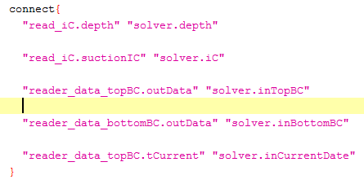
Solving Richards’ equation with OMS console
.sim file: connect
& N. Tubini

Slide 24
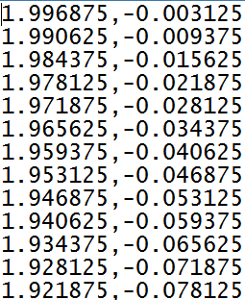
Solving Richards’ equation with OMS console
INPUT FILE PER LA CONDIZIONE INIZIALE
PROFONDITA’ [m]
SUZIONE [m]
& N. Tubini

Slide 25
Solving Richards’ equation with OMS console
INPUT FILE PER LA CONDIZIONE INIZIALE
LA PRIMA RIGA E’ RELATIVA AL LAYER PIU’ PROFONDO.
LA PROFONDITA’ DEL LAYER PIU’ PROFONDO E’ SEMPRE MINORE DI spaceBottom
L’ULTIMA RIGA DEL FILE E’ RELATIVA AL LAYER PIU’ SUPERFICIALE.
LA PROFONDITA’ DEL LAYER PIU’ SUPERFICIALE E’ SEMPRE MAGGIORE DI 0m
& N. Tubini

Slide 26
Solving Richards’ equation with OMS console
INPUT FILE PER LA CONDIZIONE INIZIALE
E’ UN FILE .csv QUINDI LE DUE COLONNE SONO SEPARATE DA UNA VIRGOLA.
( .csv comma-separated values)
& N. Tubini

Slide 27
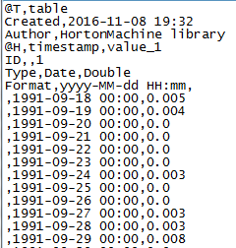
Solving Richards’ equation with OMS console
INPUT FILE PER LA CONDIZIONE AL CONTORNO ALLA SUPERFICIE
PRECIPITAZIONE [mm]
& N. Tubini

Slide 28
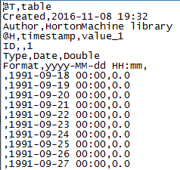
Solving Richards’ equation with OMS console
INPUT FILE PER LA CONDIZIONE AL CONTORNO AL FONDO
VALORE DELLA SUZIONE AL FONDO DEL DOMINIO [m]
& N. Tubini

Slide 29
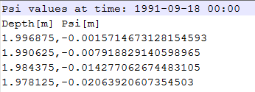
Solving Richards’ equation with OMS console
FILE DI OUTPUT PER LA SUZIONE
ISTANTE TEMPORALE A CUI E’ STATA CALCOLATA LA SOLUZIONE PER LA SUZIONE
PROFONDITA’ [m]
SUZIONE [m]
& N. Tubini

Slide 30
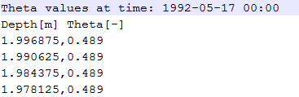
Solving Richards’ equation with OMS console
FILE DI OUTPUT PER IL CONTENUTO D’ACQUA
ISTANTE TEMPORALE A CUI E’ STATA CALCOLATA LA SOLUZIONE PER IL CONTENUTO D’ACQUA
PROFONDITA’ [m]
CONTENUTO D’ACQUA [-]
& N. Tubini

Slide 31

Thank you for your attention !
G.Ulrici - 2000 ?
& N. Tubini

